Slide 1

Projeto individual SP Tech
Autor: Renata Melo

Slide 2
CONTEXTO
Por que parte da população ainda não têm o hábito de ler?
O hábito da leitura se dá em casa, por meio dos pais ou responsáveis e, em segundo lugar, o professor. Existe mais um dado que vai reforçar a minha reposta. Cerca de 30% dos nossos professores também se declaram não leitores. Nós temos famílias e educadores que leem pouco, uma média de 4.96 livros lidos por pessoa ao ano, o que está muito abaixo do ideal para um país como o nosso.
A prática da leitura ainda não está totalmente presente entre os brasileiros. Uma prova disso são os dados da pesquisa Retratos da Leitura do Instituto Pró-Livro. De acordo com o levantamento, 44% da população não lê e 30% nunca comprou um livro. A média de obras lidas por pessoa ao ano é de 4.96. Desse total, 2.43 foram terminados e 2.53 lidos em partes.

Slide 3
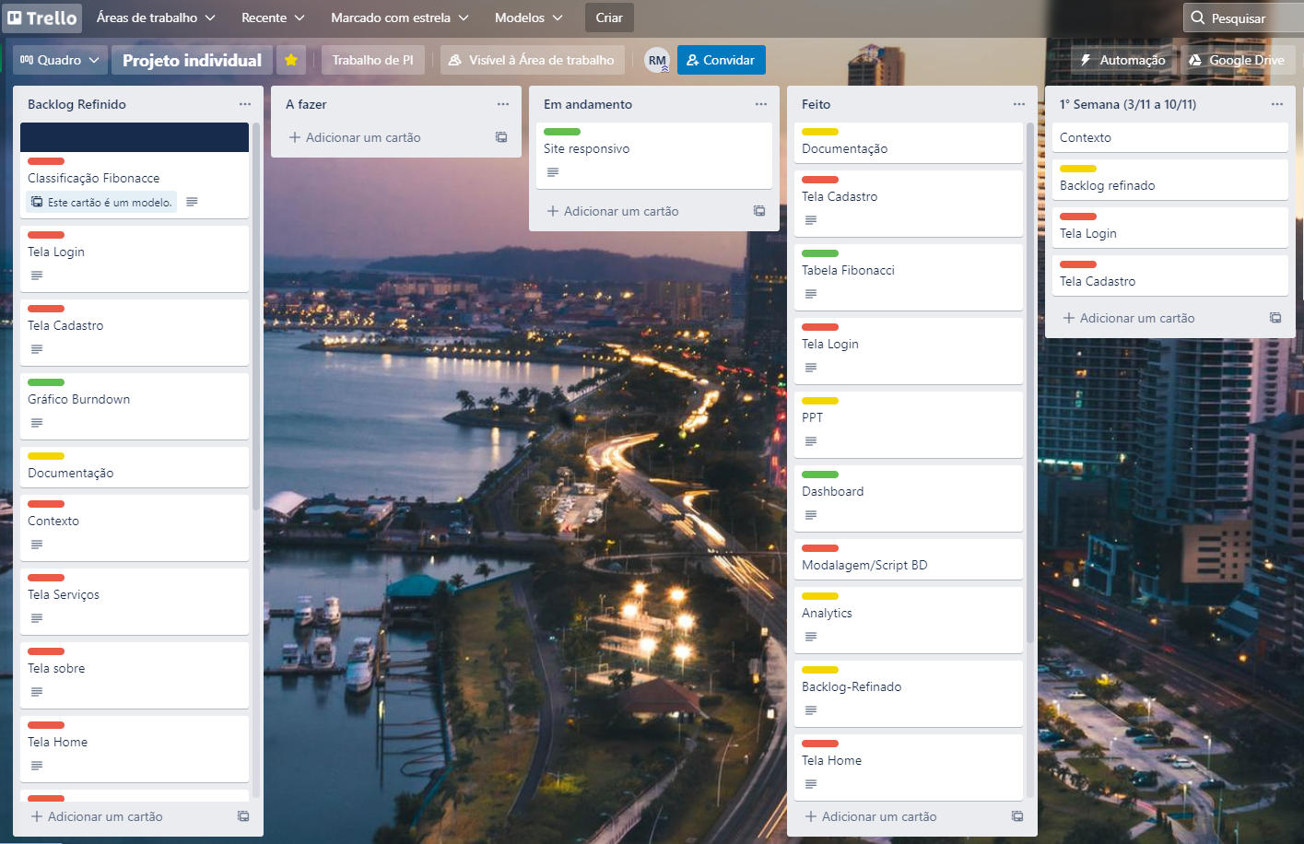

FERRAMENTA DE GESTÃO

Slide 4
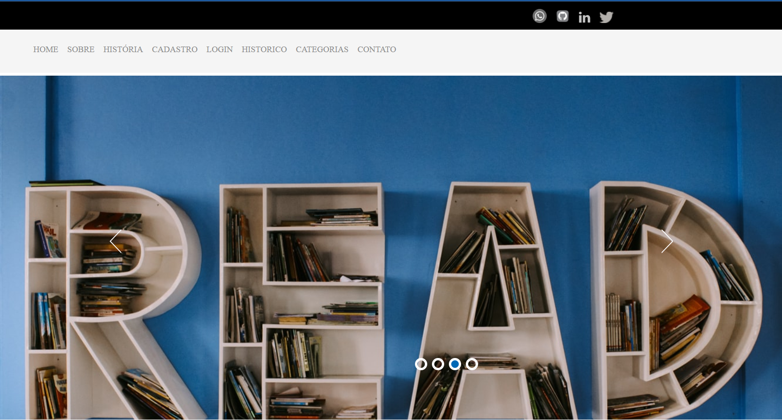
Site institucional

Slide 5

Analytics

Slide 6
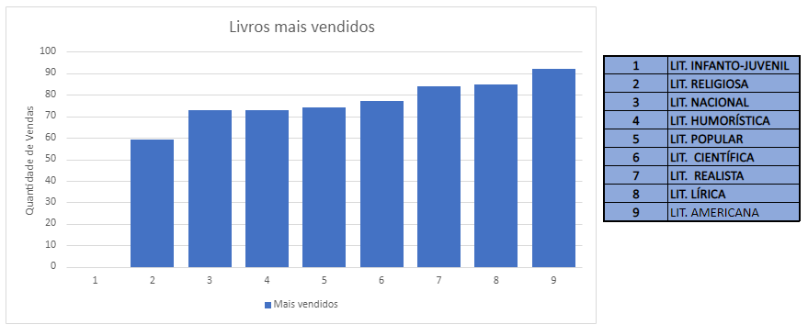
Analytics

Slide 7
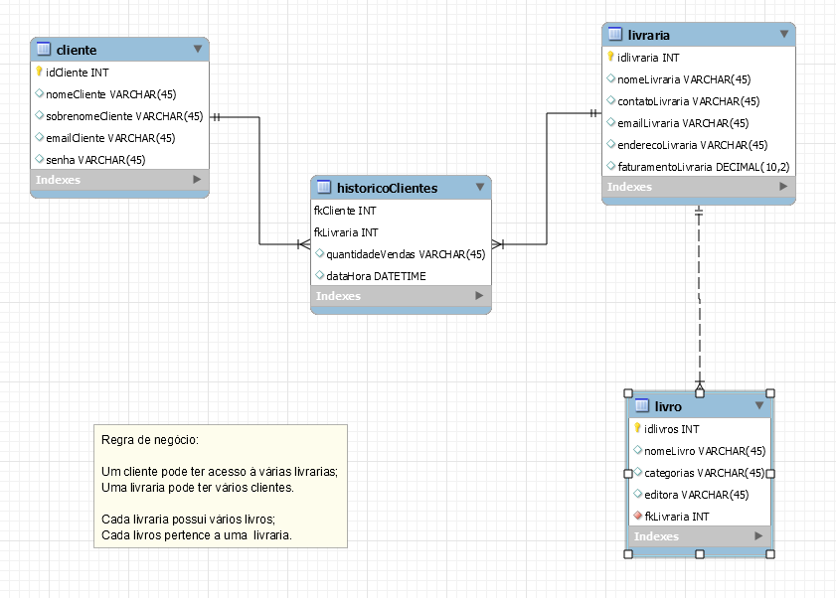
MODELO LÓGICO DE DADOS

Slide 8

GIT HUB

Slide 9
AGRADECIMENTOS
A escolha do tema:
O livro O menino de Asas do autor Homero Homem fez parte da minha infância e início da minha adolescência.
Minha maior superação:
Superação sempre fez parte da minha vida, aprendi a gostar de desafios.
Fazer um site do zero
Agradecimentos finais:
Equipe SP Tech;
Família.

